Slide 1

PHÒNG GIÁO DỤC VÀ ĐÀO TẠO QUẬN LONG BIÊN
TRƯỜNG MẦM NON HOA SỮA
GIÁO ÁN
PHÁT TRIỂN NHẬN THỨC
- Đề tài:Cây cho gỗ và cho bóng mát
- Ngày dạy: 01 -01-2019
- Người dạy: Nguyễn Thị Kiều Sang

Slide 2
Chơi TC “ Gieo hạt”

Slide 3
Quan sát các loại đồ dùng được làm từ gỗ.

Slide 4
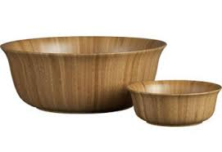
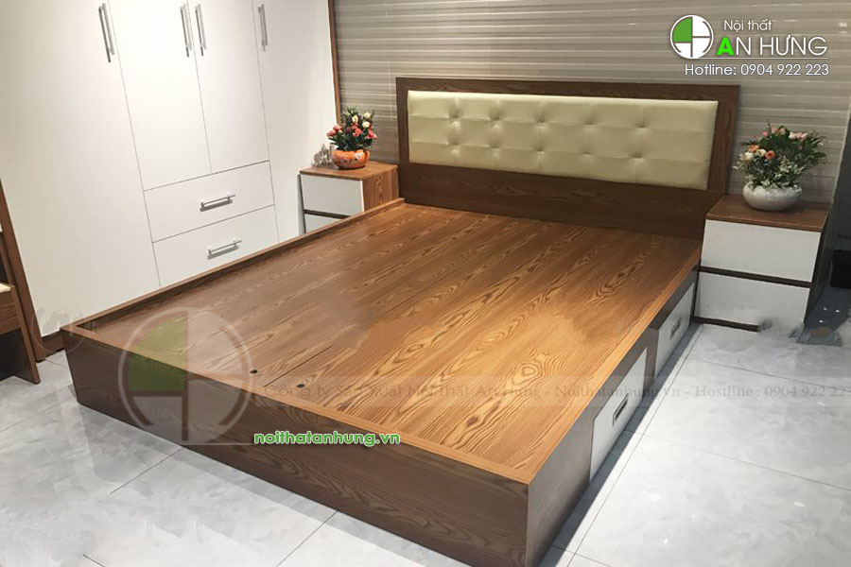
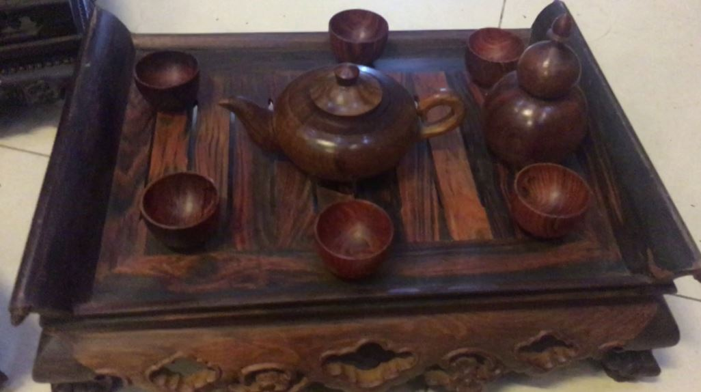
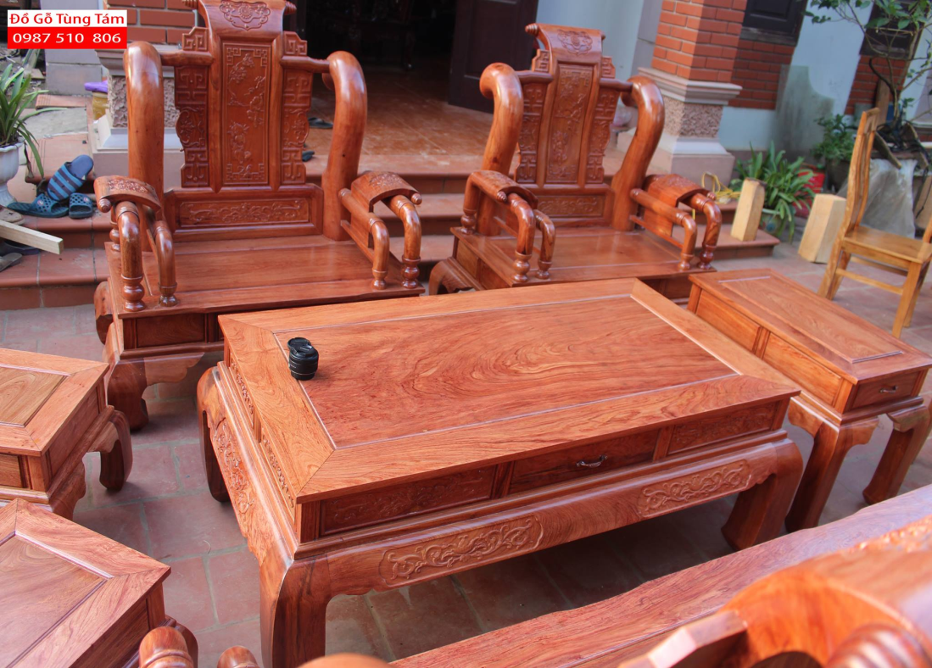

Slide 5
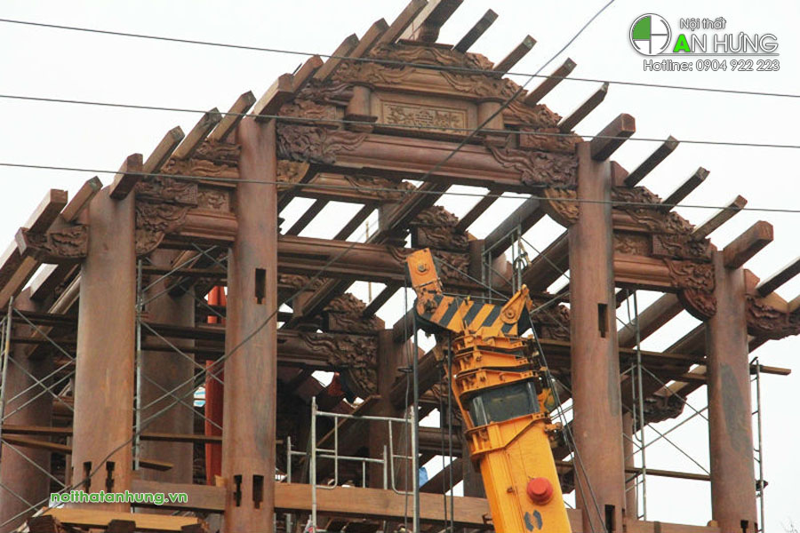
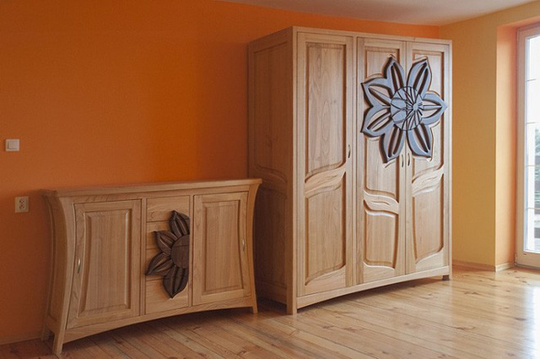
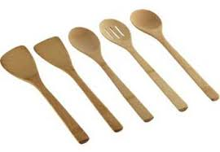
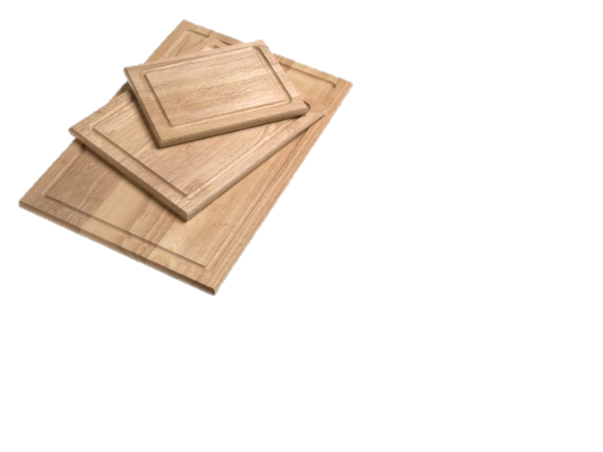

Slide 6
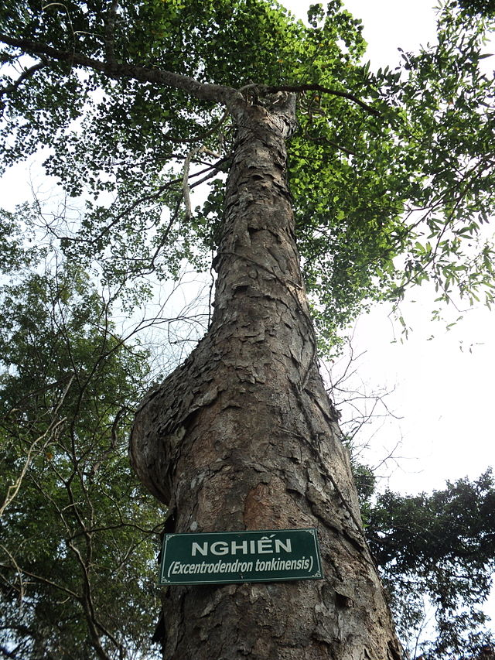

Slide 7
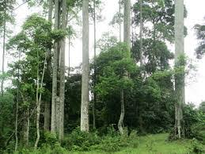

Slide 8
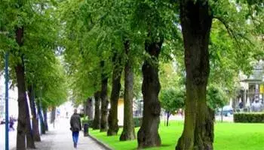

Slide 9
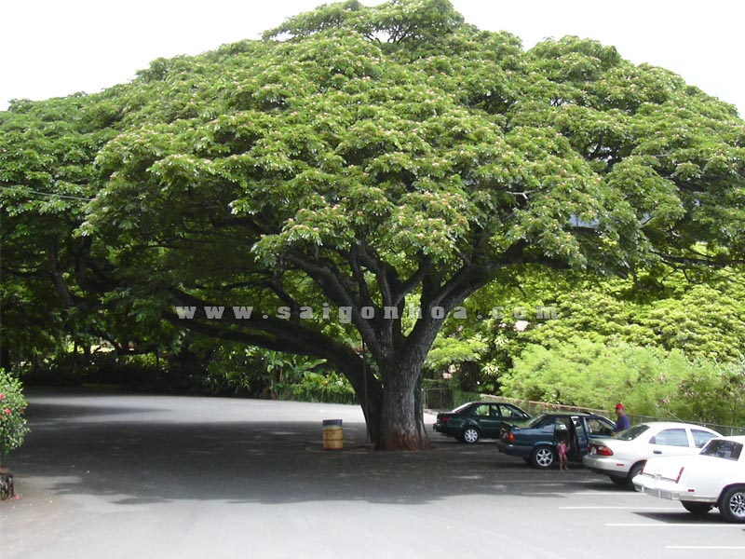

Slide 10
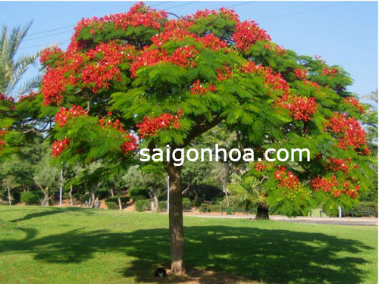

Slide 11
